Slide 1
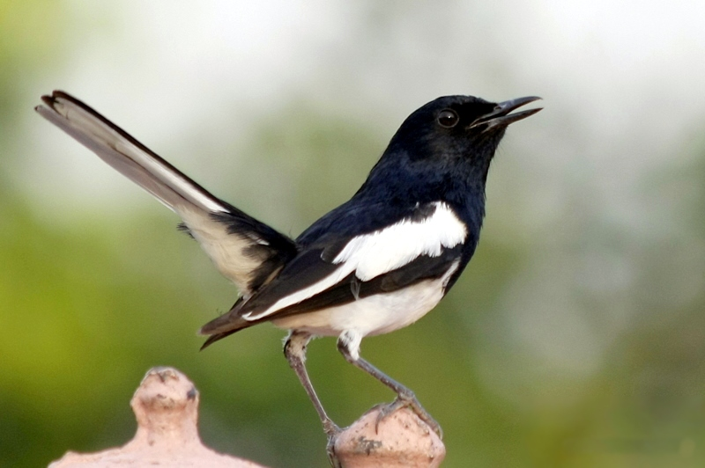
সকলকে জাতীয় পাখির শুভেচ্ছা

Slide 2
শিক্ষক পরিচিতি
নামঃ শেখা আজিজ
পদবীঃ সহকারী শিক্ষক
কর্মস্থলঃবেজপাড়া সরকারি প্রাথমিক বিদ্যালয়
কালীগঞ্জ, ঝিনাইদহ।

Slide 3
পাঠ পরিচিতি
শ্রেণীঃ প্রথম
বিষয়ঃ বাংলা
পাঠ শিরনামঃ ছড়া
পাঠ্যাংশঃ আতা গাছে তোতা পাখি
পৃষ্ঠাঃ ৫

Slide 4
শিখনফল
২.১.১ ছড়া শুনে আনন্দ লাভ করবে ও তার অভিব্যক্তি প্রকাশ করবে।
২.৪.৫ পরিচিত পাখির নাম লিখতে পারবে।
২.১.১ পাঠ্যবইয়ের ছড়া পড়তে পারবে।

Slide 5
আবেগ সৃষ্টি

Slide 6
আচ্ছা, তোমরা কি সবাই পাখি দেখেছ?

Slide 7
পাঠ ঘোষণা
ছড়া
আতা গাছে তোতা পাখি

Slide 8
আদর্শ পাঠ
সমস্বরে পড়বে

Slide 9


Slide 10
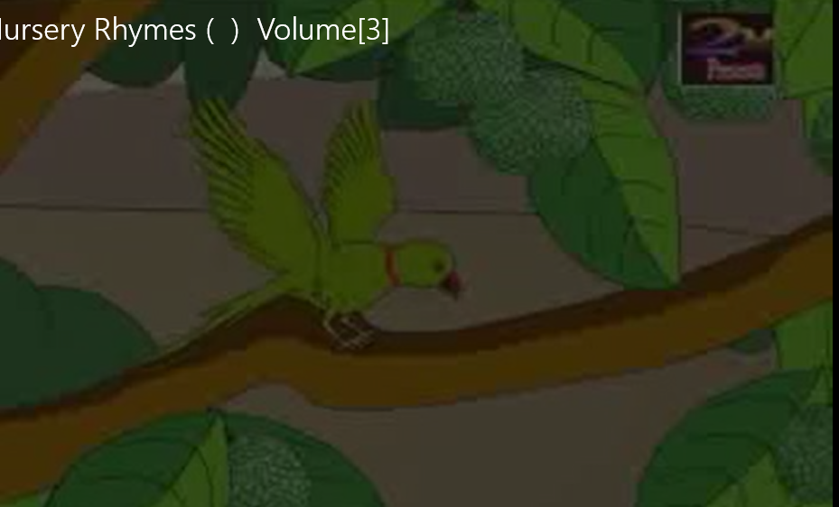
আতা গাছে তোতা পাখি

Slide 11
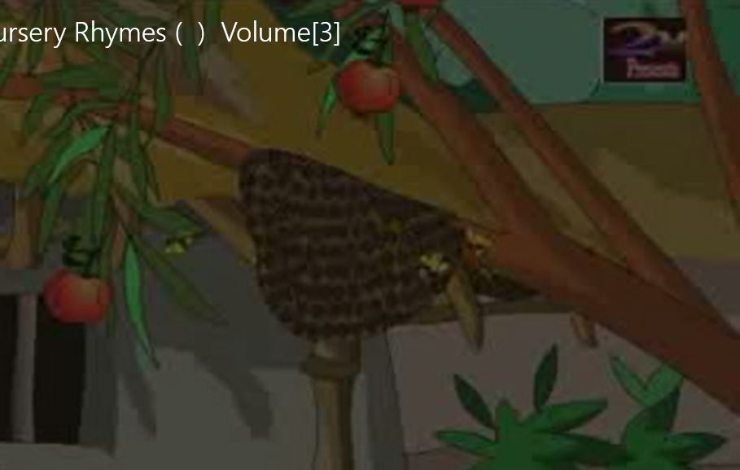
ডালিম গাছে মৌ

Slide 12
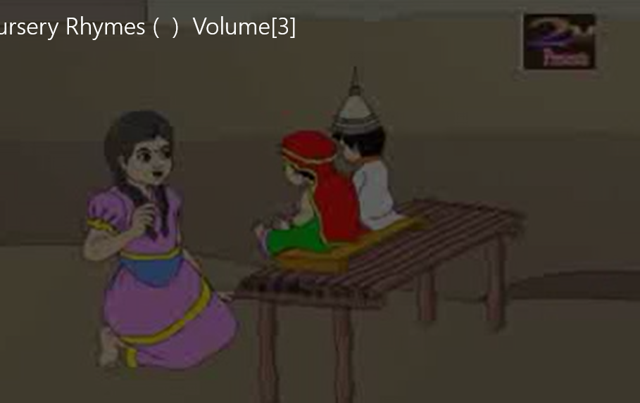
এত ডাকি তবু কথা
কউ না কেন বউ

Slide 13
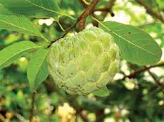
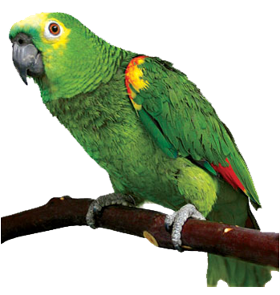
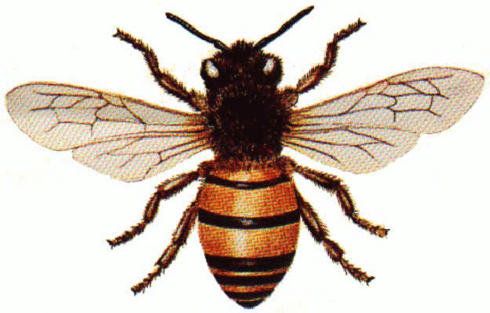
দলীয় কাজ
ছবি দেখি ও শব্দ বলি
তোতা
মৌমাছি
বউ
আতা গাছ

Slide 14
মূল্যায়ন
ছড়াটি পাঠ কর
[মৌখিক ভাবে]

Slide 15
বাড়ির কাজ
তোমার চেনা ৫টি পাখির নাম লিখবে

Slide 16

শাক সবজি খাও
সুস্থ থাকো

